Slide 1
Открытие компании в свободных экономических зонах ОАЭ
Москва 2022

Slide 2
Преимущества открытия компании в ОАЭ (1)
Полное иностранное владение. Иностранному инвестору не нужно искать «национального спонсора ОАЭ» для создания компании в свободной экономической зоне ОАЭ. Иностранное владение возможно независимо от национальности инвестора.
Отсутствие валютного регулирования. В свободных экономических зонах ОАЭ нет ограничений на операции с иностранной валютой. Это упрощает финансовые операции.
Освобождение от импортных и экспортных пошлин. Импортные и экспортные пошлины не применяются к юрисдикциям свободных экономических зон ОАЭ. Это помогает в развитии международной торговли.

Slide 3
Преимущества открытия компании в ОАЭ (2)
Налоговые льготы. 100% освобождение от уплаты налогов применимо к компаниям в свободной экономической зоне. Сюда входят подоходный налог и налог на прибыль. С июня 2023 года ставка налога на прибыль составит лишь 9%, что значительно ниже, чем в сравнимых юрисдикциях.
Рабочая сила. Компаниям разрешено нанимать иностранных граждан.
Отличная связь и инфраструктура. Свободные экономические зоны ОАЭ имеют самые современные системы связи с безупречной инфраструктурой. В свободных экономических зонах используются эффективные и разнообразные источники энергии.

Slide 4
Банковский счет
Банковский сектор ОАЭ считается одним из самых безопасных в мире.
Для открытия корпоративного банковского счета в ОАЭ требуется минимальный депозит от 10 000 долларов США. Если сумма на счете ежемесячно ниже требуемого минимального остатка, взимается комиссия.
Широко распространены Fintech-счета, открытие которых возможно из-за рубежа и онлайн максимально быстро. Их отличие от традиционных счетов в невозможности получения корпоративных банковских карт и чековых книжек.

Slide 5
Налоги
Ставка налога на прибыль организаций составляет 0%, то же самое относится к дивидендам. Министерство финансов ОАЭ планирует введение налога на прибыль в финансовые годы, начинающиеся 1 июня 2023 года или после этой даты. Министерство также подтвердило, что прибыль в размере до 375.000 дирхамов не будет облагаться налогом, что поможет малому бизнесу.
Ставка подоходного налога для физических лиц составляет 0%.
Общая ставка НДС составляет 5% и применяется к большинству товаров и услуг, при этом некоторые товары и услуги облагаются по ставке 0% или освобождаются от НДС (при соблюдении определенных условий).

Slide 6
Виза на 3 года для директора и участника компании
Иностранные инвесторы и акционеры компаний свободных экономических зон вправе получить визу в ОАЭ на 3 года. Это же доступно и членам их семей.
Процесс требует прохождения медосмотра

Slide 7
Чем мы можем помочь?
Подобрать одну из более чем 40 свободных экономических зон ОАЭ по наиболее подходящему режиму для конкретного проекта
Зарегистрировать новую компанию – онлайн
Открыть Fintech-банковский счет – онлайн ИЛИ
Открыть традиционный банковский счет
Подготовить документы для подачи на 3-летнюю визу в ОАЭ, сопроводить в процессе ее оформления в ОАЭ
Осуществлять юридическое сопровождение компании на ежегодной основе.

Slide 8
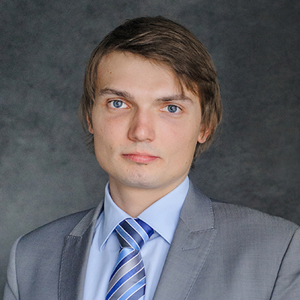
Антон Шаматонов Магистр юриспруденции
(РШЧП) Партнер Mosgo & Partners
ул. Малая Дмитровка, 16/12 127006 Москва, Россия Тел.: +7 495 228 48 78
anton.shamatonov@mosgolaw.com
www.mosgolaw.com
https://t.me/MosgoLaw

